Slide 1

Українські перекладачі творів зарубіжної класики і сучасної літератури.

Slide 2

Наразі існує багато талановитих українських перекладачів, які займаються перекладом творів зарубіжної класики і сучасної літератури. Ось кілька прикладів відомих українських перекладачів

Slide 3
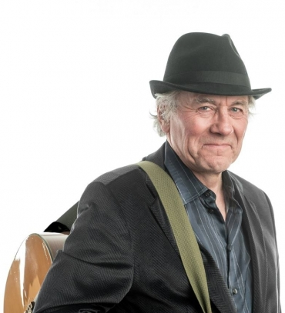
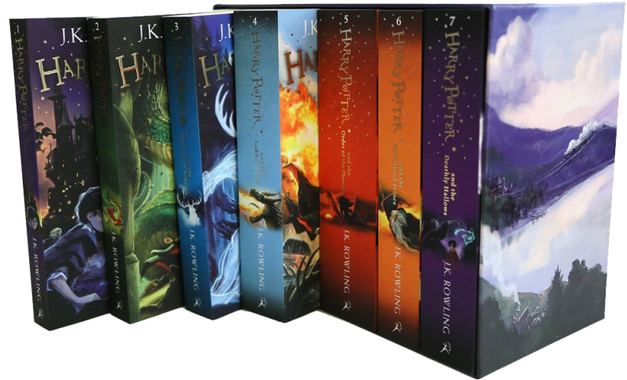
Віктор Морозов
Перекладач, музикант.
Від рокера до перекладача “Гаррі Поттер
“Від рокера до прекладача “Гаррі Поттер””

Slide 4
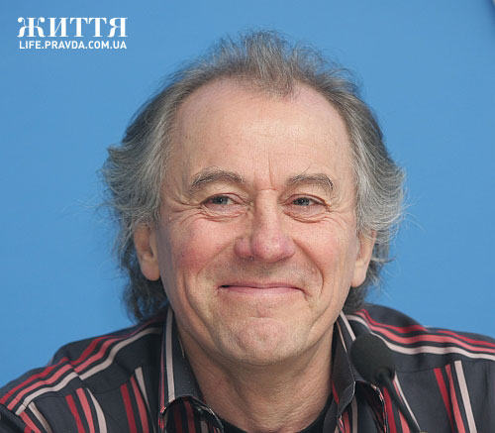
Віктор Морозов
Засновник одного з найперших українських рок-гуртів «Арніка» (1972), мистецький керівник театру-кабаре «Не журись!» (1988), лауреат першої «Червоної Рути» (1989)
Широку популярність як перекладач здобув завдяки перекладам серії романів про Гаррі Поттера та повістям Роалда Дала «Чарлі і шоколадна фабрика», «Матильда».

Slide 5
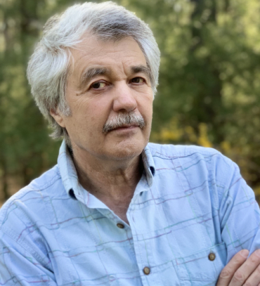
Володимир Дібров
письменник, перекладач
Вчився у Київському університеті імені Тараса Шевченка. Дебютувавши двома книжками в офіційному друці , він одразу став одним із найпопулярніших українських прозаїків, перекладеним у Німеччині, Польщі, Угорщині, Шотландії, США, Канаді. 1996 року Володимир Дібров нагороджений премією ім. Миколи Лукаша. Від 1994 року письменник живе й працює в США, викладає в Українському науковому інституті Гарвардського університету.

Slide 6
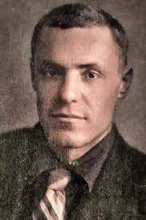
Василь Мисик
український поет, перекладач.
Ще навчаючись у школі, виявив неабиякий інтерес до чужоземних мов: самотужки оволодів німецькою, французькою. Живучи в Харкові, став відвідувати курси англійської. Там же вступив до технікуму сходознавства. Мисик перекладав з польської, німецької, французької, а найбільше — з англійської. 1977 — Республіканська премія імені Максима Рильського за переклади українською мовою поезій Роберта Бернса, Джорджа Гордона Байрона, Гете, Персі Біш Шеллі, Джона Кітса, Уолта Уїтмена, Рудакі, Нізамі, Гафіза, Джамі, Омара Хайяма.

Slide 7
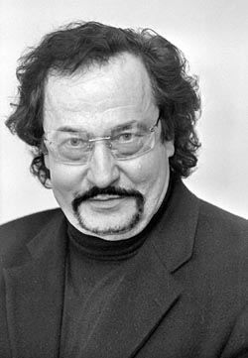
Юрій Покальчук
український письменник, перекладач, науковець, кандидат філологічних наук.
У колишньому СРСР був першим перекладачем творів славетного аргентинського письменника-культоролога Хорсе Луїса Борхеса. Перекладав Гемінгвея, Селінджера, Борхеса, Кортасара, Амаду, Маріо Варгаса Льосу, Кіплінга, Рембо та багато інших, написав 17 художніх книг. Знав 11 іноземних мов, вільно володів польською, англійською, іспанською, французькою мовами.

Slide 8


Одже, українські перекладачі творів зарубіжної класики і сучасної літератури володіють високою майстерністю та здатністю передати есенцію оригінальних творів, відтворюючи їхній стиль, мову та глибокий зміст, що дозволяє українському читачеві насолоджуватися величчю світової літератури в рідній мові.

